Slide 1
Matlab和数字
图像处理

Slide 2
实验目的
掌握退化图像中常见噪声模型及参数估计方法；加深对几种常用的图像复原方法的理解；通过Matlab开发环境实现参数维纳滤波器复原图像。

Slide 3
实验内容
  噪声模型：图像加噪声
  基于空间滤波的去噪方法
  基于频域滤波的噪声方法

Slide 4
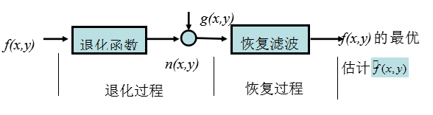
图像恢复退化模型
图像恢复问题可以分为两大类：
1)假定系统退化函数H为恒等算子，而只考虑环境噪声引起退化的情况；
2)同时考虑H和环境噪声。

Slide 5
1.图像复原-噪声模型
%IMNOISE Add noise to image.
J = IMNOISE(I,TYPE,...) Add noise of a given TYPE to the intensity image
% I. TYPE is a string that can have one of these values:
%
% 'gaussian' Gaussian white noise with constant
% mean and variance
%
% 'localvar' Zero-mean Gaussian white noise
% with an intensity-dependent variance
%
% 'poisson' Poisson noise
%
% 'salt & pepper' "On and Off" pixels
%
% 'speckle' Multiplicative noise
Notes:
构造估计出噪声模型，用带噪图像减去噪声模型

Slide 6
2.从灰度直方图估计噪声的方法
所要进行估计的参数主要有两个：均值和方差；参考教材[2]中的Matlab实现函数为：
[v, unv] = statmoments(p, n)
选取无特征背景区域 (ROI)的函数为：
B = roipoly(f, c, r), or [B, r, c] = roipoly(…) for chose interactively.

Slide 7
实例：仿真某种噪声加入到某个无噪声的图像，然后把上面方法得到的参数估计与原参数进行比较。
f=imread('Fig0504(a)(noisy_image).tif');
[B, c, r] = roipoly(f)//设置感兴趣区域，得到一个模板
subplot(221);imshow(f);
subplot(222);imshow(B);
[p,npix] = histroi(f,c,r);//提取感兴趣区域的像素，npix是区域像素个数，类似于size，对应存储像素
subplot(223);bar(p,1);//绘制估计出的噪声
[v,unv]=statmoments(p,2);//估计均值和方差
x = imnoise2('gaussian', npix, 1, floor(unv(1)), floor(sqrt(unv(2))));//构建高斯噪声，注意不是添加噪声
subplot(224), hist(x, 130);
axis([0 300 0 50])

Slide 8
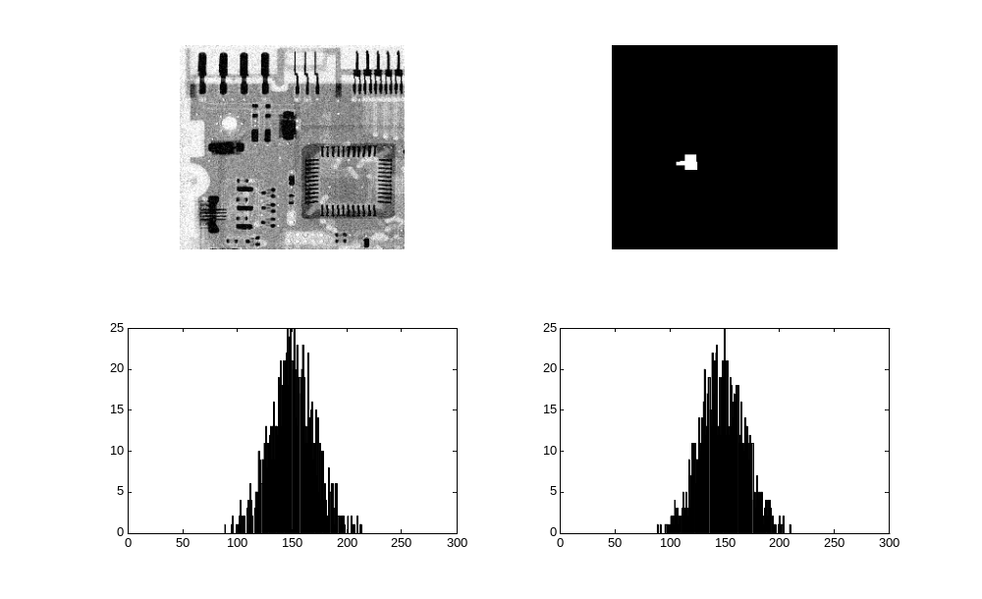
噪声的参数估计结果

Slide 9
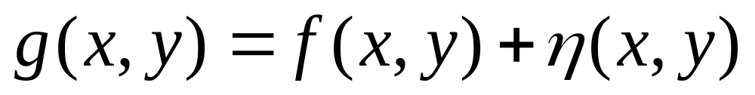
3.空间加性噪声时的图像恢复问题
当退化仅仅是由上式所示的加性噪声造成时，可以采用教材第三章中所讲的图像增强技术。
Matlab函数spfilt集成了差不多所有空间滤波的功能，包括 including: arithmetic mean, geometric mean, harmonic mean, contraharmonic mean, median, max, min, midpoint, alpha-trimmedmean；

Slide 10
用上面的函数进行图像复原的实例：原图像是一幅电路板的x-image，图像的相关信息为： unit8, TIFF, 448*464 (heigh*width); 对图像加入椒盐噪声后再用各种方法进行恢复：
[M, N]=size(f);
R=imnoise2('salt & pepper',M, N, 0.1,0);
c = find(R==0);
gp = f;
gp(c)=0;%设为胡椒
R=imnoise2('salt & pepper',M, N, 0,0.1);
c = find(R==1);
gs = f;
gs(c)=255;%设为盐粒
fp = spfilt(gp, 'chmean',3,3,1.5);
fs = spfilt(gs, 'chmean',3,3,-1.5);
fpmax = spfilt(gp,'max',3,3);
fsmin = spfilt(gs,'min',3,3);
Notes:
Salt and pepper numbers of amplitude 0 with probability Pa = A, and amplitude 1 with probability Pb = B. The default values are Pa =Pb = A = B = 0.05.

Slide 11
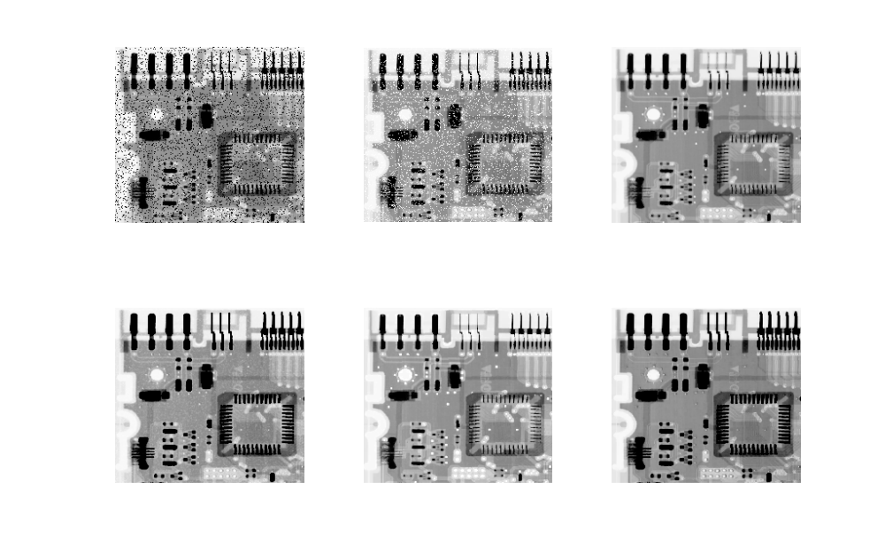
空间加性噪声时的图像恢复实验结果

Slide 12
3.图像复原-自适应中值滤波
%adpmedian- Perform adaptive median filtering.
F = adpmedian(G, SMAX)
image G.
The median filter starts at size 3-by-3 and iterates up to size SMAX-by-SMAX. SMAX must be an odd integer greater than 1.

Slide 13
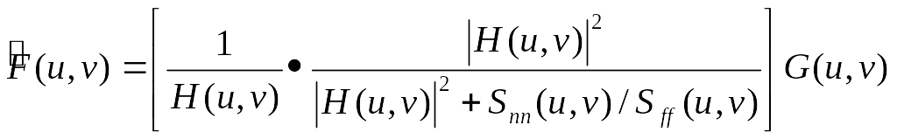
3.图像复原-Wiener filtering
基本原理：
Matlab实现：
fr = deconvwnr(g, PSF, NACORR, FACORR);

Slide 14
3.图像复原-噪声和退化因素都存在下的复原
%wiener2 - 2-D adaptive noise-removal filtering；lowpass-filters a grayscale image that has been degraded by constant power additive noise.
J= wiener2(I,[m n],noise)
filters the image I using pixelwise adaptive e Wiener filtering,using neighborhoods of size m-by-n to estimate the local image mean and standard deviation.
If you omit the [m n] argument, m and n default to 3.
The additive noise (Gaussian white noise) power is assumed to be noise.

Slide 15
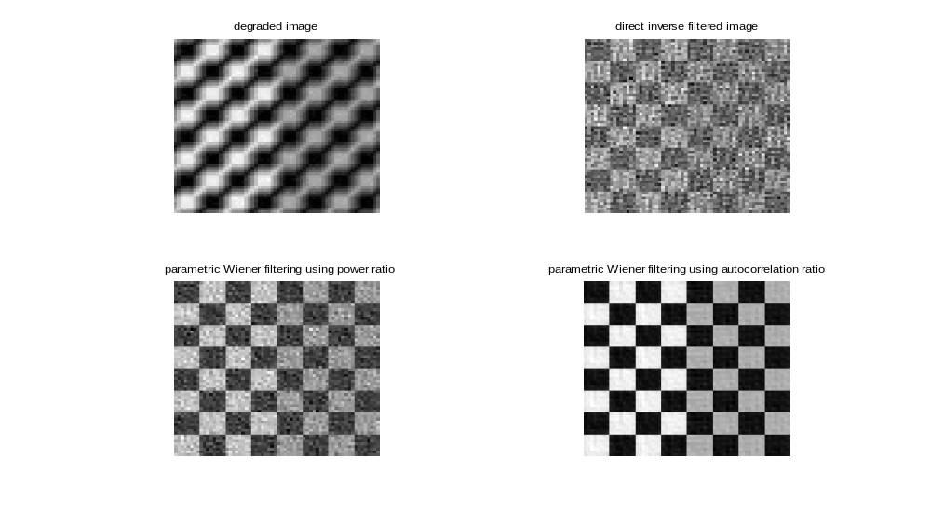
3.图像复原-Wiener filtering
Notes:
C 常数比率维纳滤波结果 d自相关函数的维纳滤波结果
https://blog.csdn.net/Miracle_zk/article/details/87924770

